Slide 1

Prezentace 2. iterace
TýmM

Slide 2
Seznam komponent aplikace
Přihlášení a registrace
Autor
Redaktor
Šéfredaktor
Recenzent
Čtenář
Administrátor
Editace osobních údajů

Slide 3
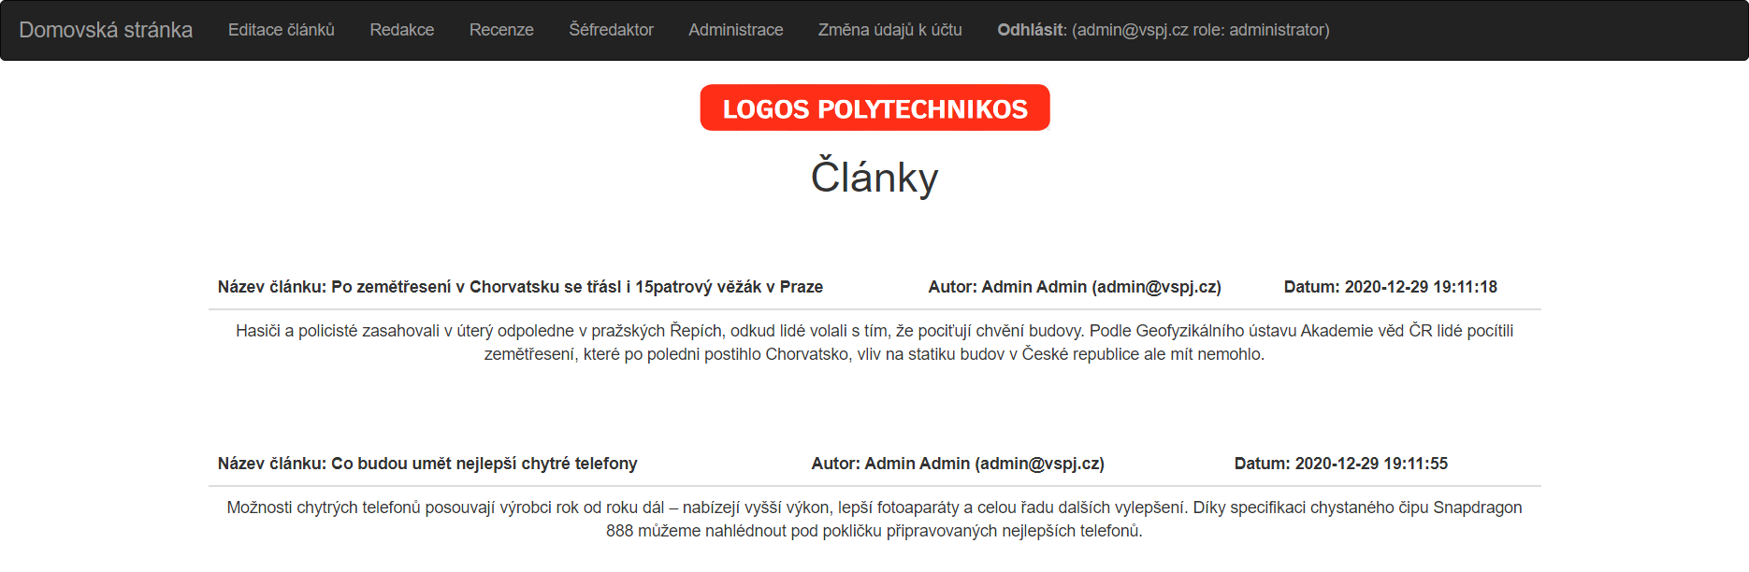
Aplikace – obecné informace
Jednoduchý design a přehledné menu
Snadné a intuitivní ovládání
Úvodní stránka – výpis vydaných článků

Slide 4
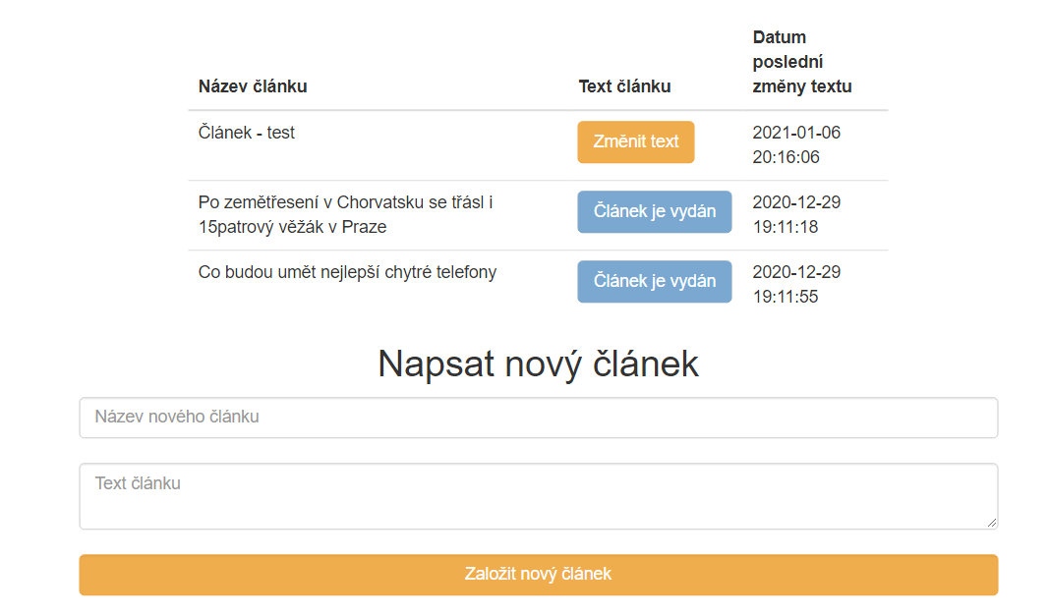
Tvorba článků
Přehled vytvořených článků
Formulář pro odeslání zcela nového článku

Slide 5
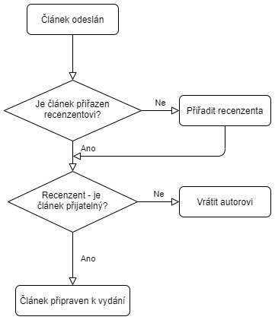


Popis procesu

Slide 6
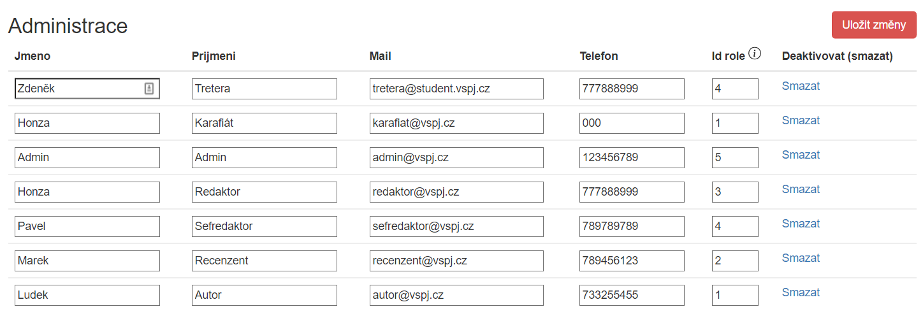
Administrace uživatelů
Možnost mazat uživatele, případně editovat údaje
Jednoduchý přehled o všech uživatelích aplikace

Slide 7
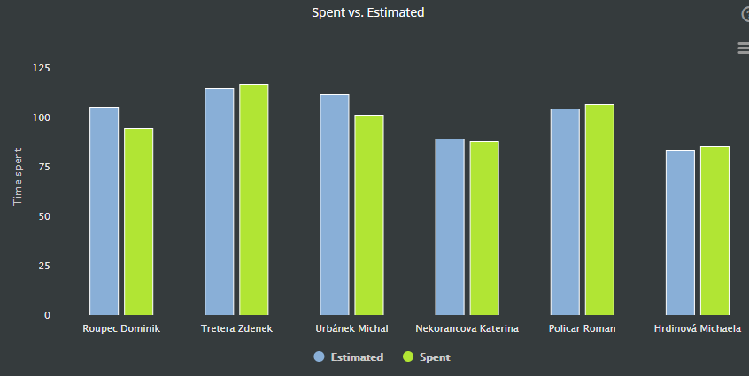
Fungování týmu
Zadané tickety včas splněny
Zlepšení vykazování práce
Komunikace probíhala i soukromě
Graf shrnuje pracnost týmu (vykázaný/strávený čas)

Slide 8
Retrospektiva
SPOKOJENOST
Vytvořena funkční aplikace
Veškeré požadované dokumenty odevzdány včas
NEDOSTATKY
Část týmu se setkala s problémy ohledně pushování do GitHubu

Slide 9
TýmM DĚKUJE ZA VAŠI POZORNOST

